Slide 1


PcVue Solutions 次世代FEMSのご提案
A platform to build your IIoT solution
2020/11/2 日本発条株式会社 DDS事業本部 駒ヶ根工場様 向け

Slide 2
Content
01.
エネルギーグリッドへのPcVue導入
02.
管理レベルに適した FEMSの構築の勧め
03.
工場EMSの電気ガス・環境センサー対応
04.
工場EMSの機能概要 － 運転監視
05.
工場EMSの機能概要 － エネルギ管理
06.
工場EMSの機能概要 － ﾀﾞｯｼｭﾎﾞｰﾄﾞ管理

Slide 3
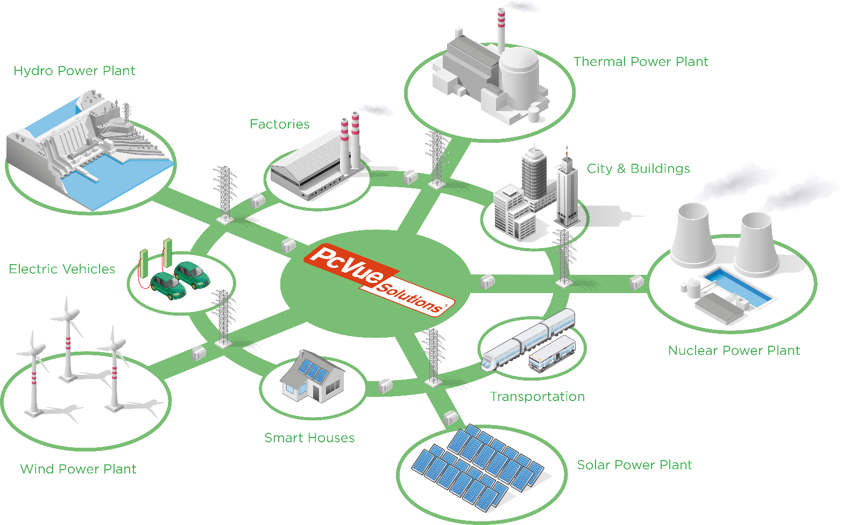
１、エネルギーグリッドへのPcVue 導入
PcVueは、エネルギーグリッドのプラント・変電所・工場に必要な監視・管理機能を実装 ⇒ 信頼性向上・効率化 を実現
『省エネ』
FEMSの展開

Slide 4
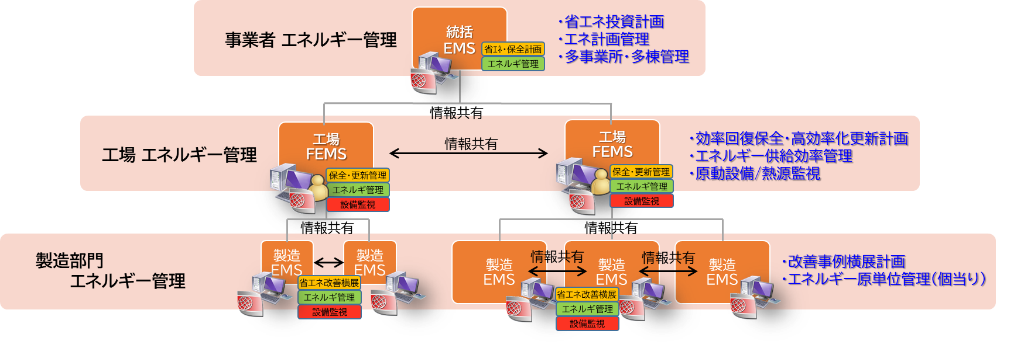



２、管理レベルに適した FEMSの構築の勧め
エネルギーの統括⇔供給⇔需要の各業務に必要なEMSを配置 ⇒ データ授受し適材での見える化 ⇒ 省エネ活動を加速
ご説明範囲
統括
EMS
・省エネ投資計画
・エネ計画管理
・多事業所・多棟管理
事業者 エネルギー管理
省ｴﾈ・保全計画
エネルギ管理
情報共有
工場
FEMS
情報共有
工場
FEMS
・効率回復保全・高効率化更新計画
・エネルギー供給効率管理
・原動設備/熱源監視
工場 エネルギー管理
保全・更新管理
保全・更新管理
エネルギ管理
エネルギ管理
設備監視
設備監視
情報共有
情報共有
製造部門
エネルギー管理
製造
EMS
製造
EMS
製造
EMS
情報共有
製造
EMS
情報共有
製造
EMS
・改善事例横展計画
・エネルギー原単位管理(個当り)
省エネ改善横展
省エネ改善横展
エネルギ管理
エネルギ管理
設備監視
設備監視

Slide 5
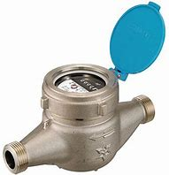
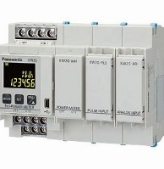
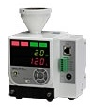
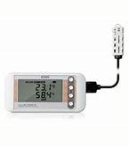
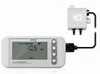
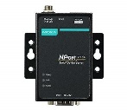
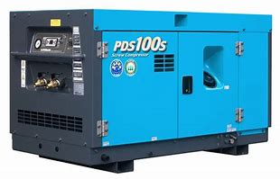

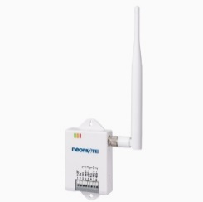
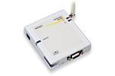
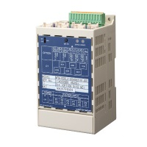
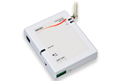
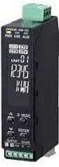
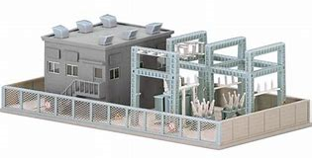
3、工場EMS 統合監視による新たな見える化
エネルギー計測＋@環境測定・＠状態監視 を一元管理 ⇒ 設備・空調の効率とエネルギー使用を縦横串する統合監視化
⇒ 新たな気付きを実現
第3工場内
Panasonic製
KW2G 増設CT＋増設パルス計測
クリーンルーム
オムロン製
パーティクルセンサー
工場EMS
通信手法
オムロン製
差圧センサー
オムロン製
温湿度センサー
エアー流量
nPort5150
ミスター省エネ用
コンプレッサ
オムロン用
電力計測
渡辺電機用
ModBus等
nPort5150
ミスター省エネ
親機
ミスター省エネ
親機
RS485
ミスター省エネ
パルスカウントノード
旧)住友精密工業 neoMOTE
920MHz帯
特定小電力無線
2.4GHz帯
Zigbee
920MHz帯
特定小電力無線
渡辺電機工業製
WTM-PE6L（多回路）
ミスター省エネ
パルスカウントノード
RS485
ミスター省エネ
電力量モニターノード
第5変電室
第6変電室
RS485
東光東芝メータシステム製
KK11A（多回路）
第8変電所
エアー流量
第1変電室 第2変電室
第3変電室 第4変電室
第7変電室
オムロン製
KM-N1
特高変電所
コンプレッサ

Slide 6
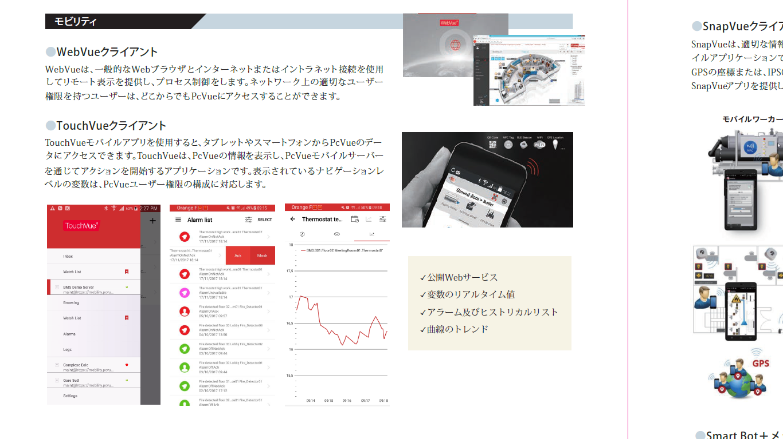
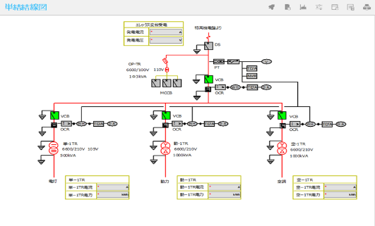
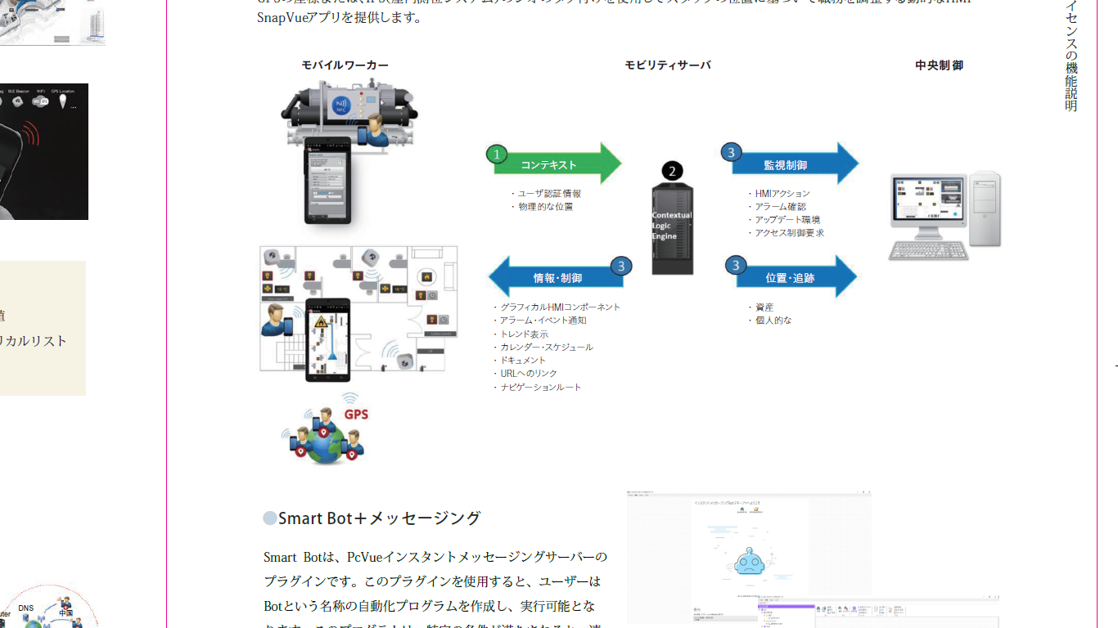
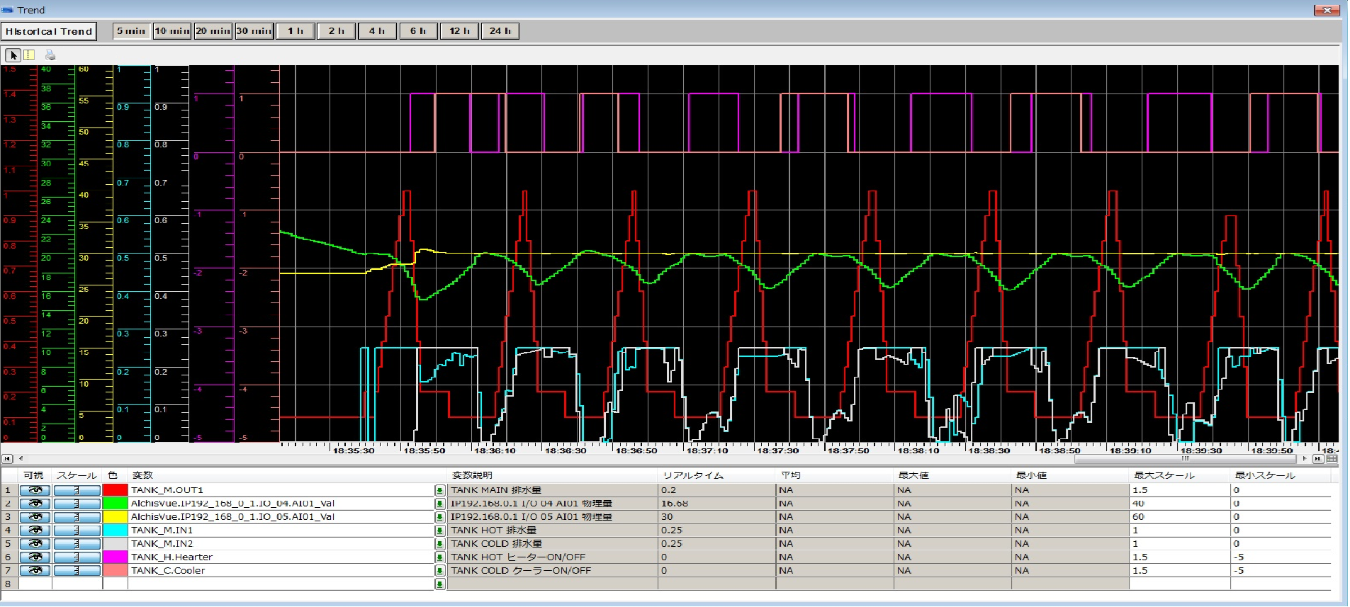
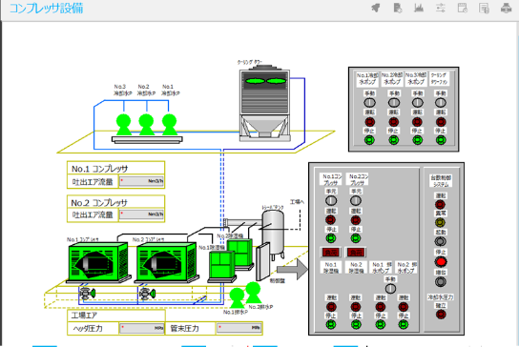
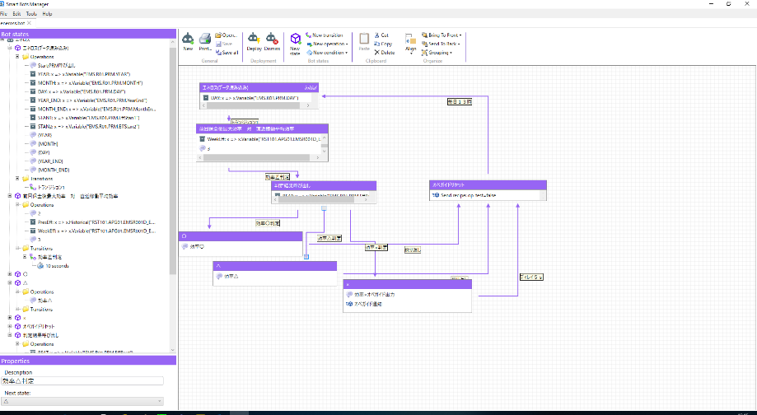
４、工場EMSの機能概要 － 運転監視
①設備監視 スマフォで遠隔監視
②運転支援 位置情報・BOTで運転ｺﾝｼｪﾙ
設備監視画面
現場業務支援
トレンド画面
運転者の位置情報を基に対話形式により
適時適所な情報をPcVueが自動提供
(要領書・機器仕様書・操作手順…)
MobileApp画面
リアルタイム・過去データを常時観察し
エネルギー効率・設備状態の変化点管理をフローチャートで作成し簡単に自動監視化
(異常検知・予知保全・エネルギー効率管理…)
監視室を
何時も手元に
工場BOT

Slide 7
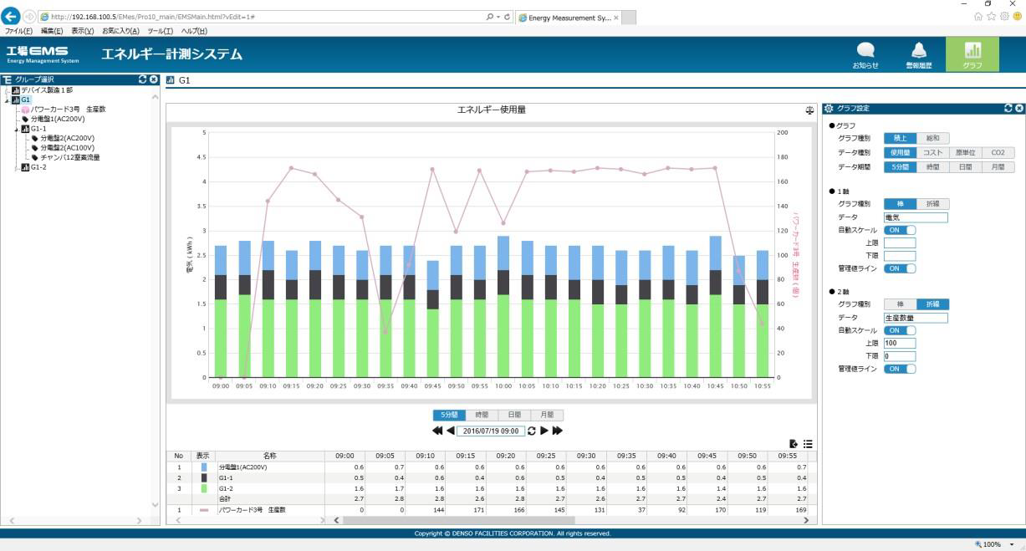
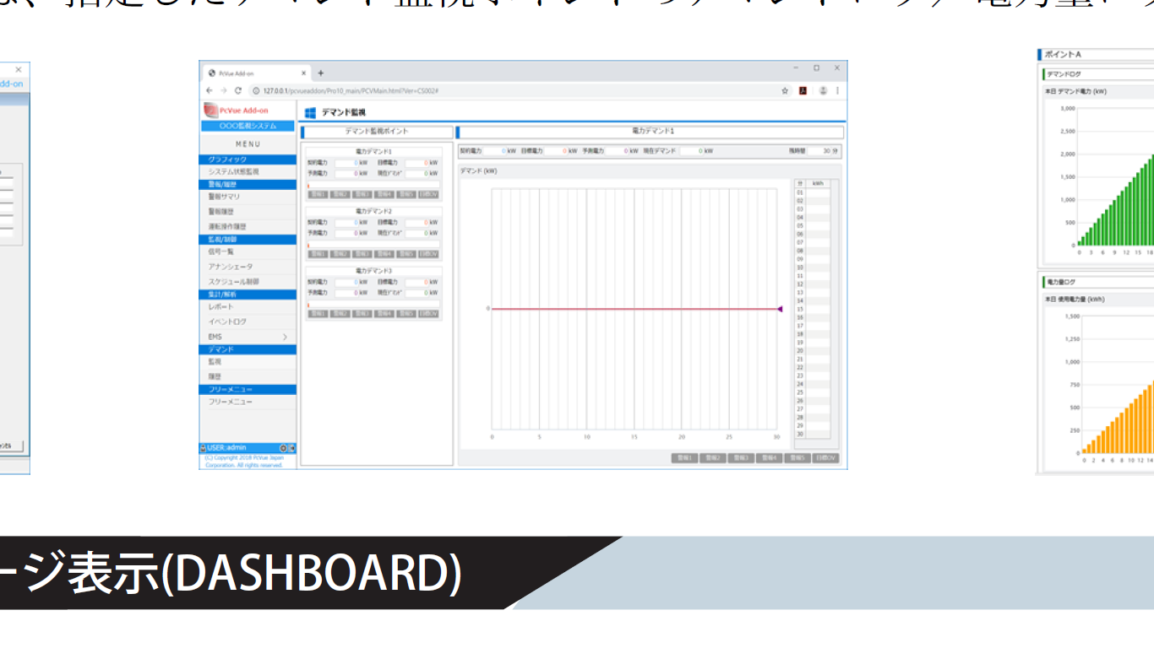
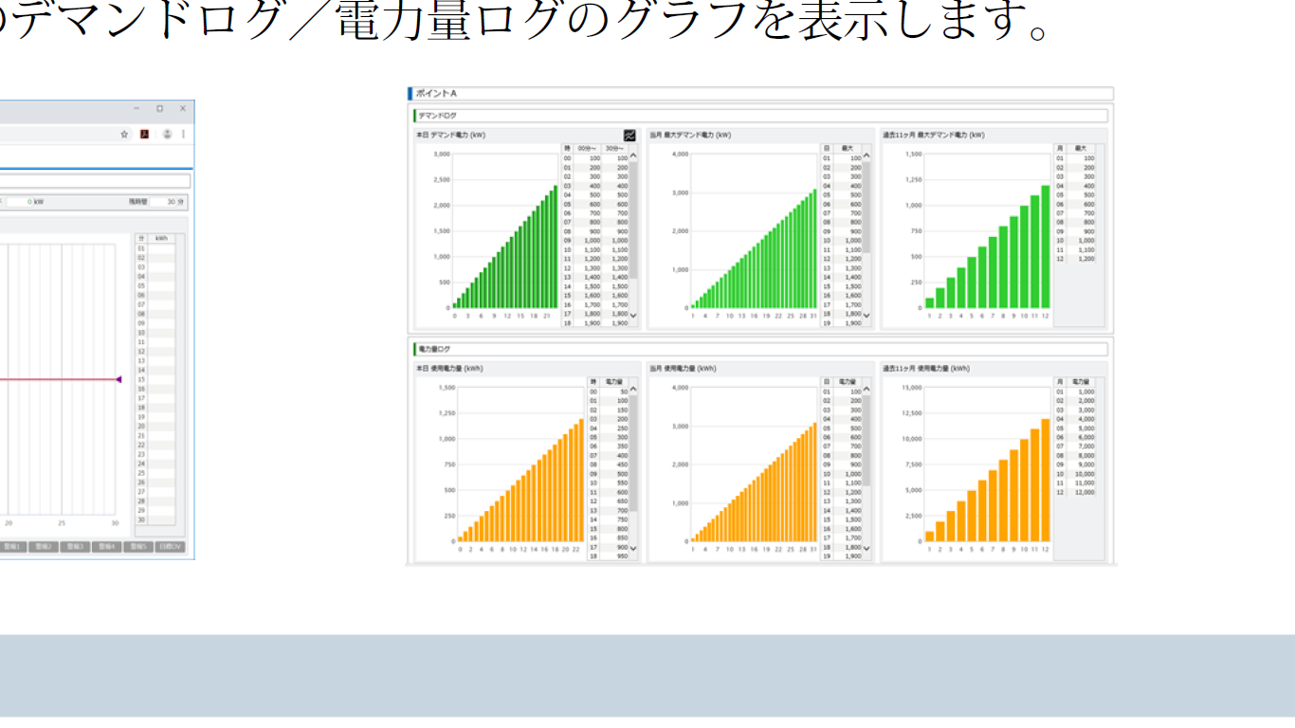
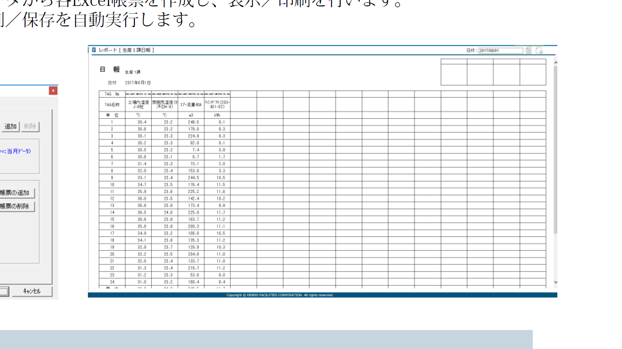
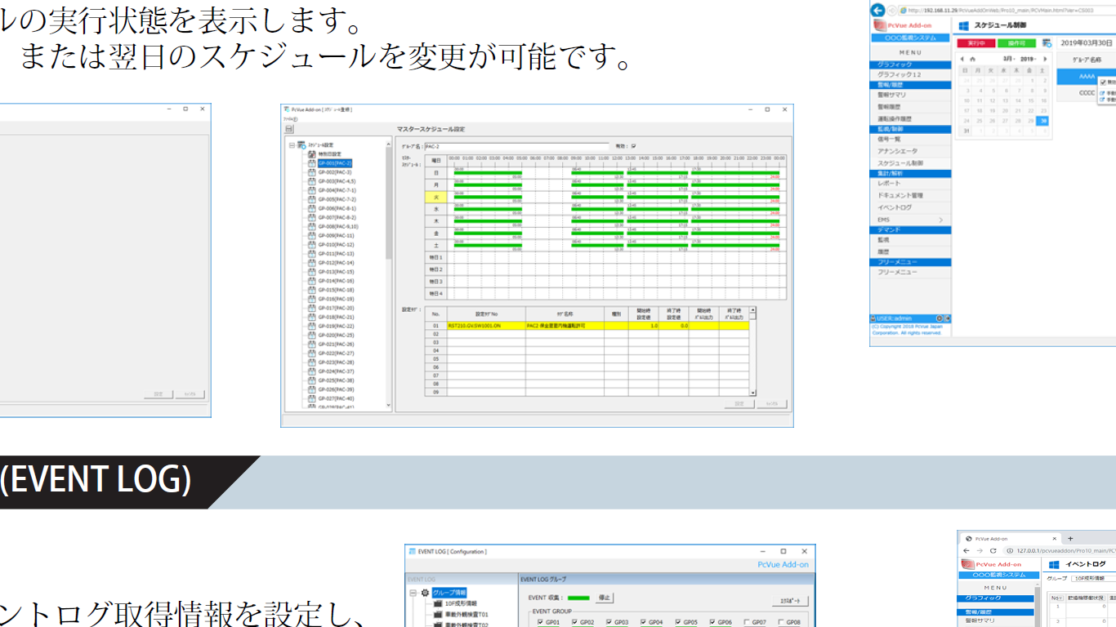
5、工場EMSの機能概要 － エネルギー管理
①管理グラフ 使用状況・原単位管理
②契約管理 電力・ガス・工水 デマンド管理
エネルギー契約
超過抑制 管理
デマンド管理一覧グラフ
・配電系統内を個々にデマンド管理
・ガス系統内を個々にデマンド管理
エネルギー使用状況グラフ
・グルーピングデータを時系列に棒グラフで表示
・配電系統の各要素の複数ポイントを比較・時間別に比較
デマンド管理グラフ
・30分・60分間の需要予測
・契約超過の自動管理
・超過抑制の設備自動制御
稼働／非稼働エネルギー
設備効率 管理
帳票
・Excelで自由にフォーマット作成
・日報、月報、年報を自動出力
スケジュール制御
・時間別・季節別に設備グループ毎に自動発停
・空調設定温度の休憩時間・季節で自動設定

Slide 8
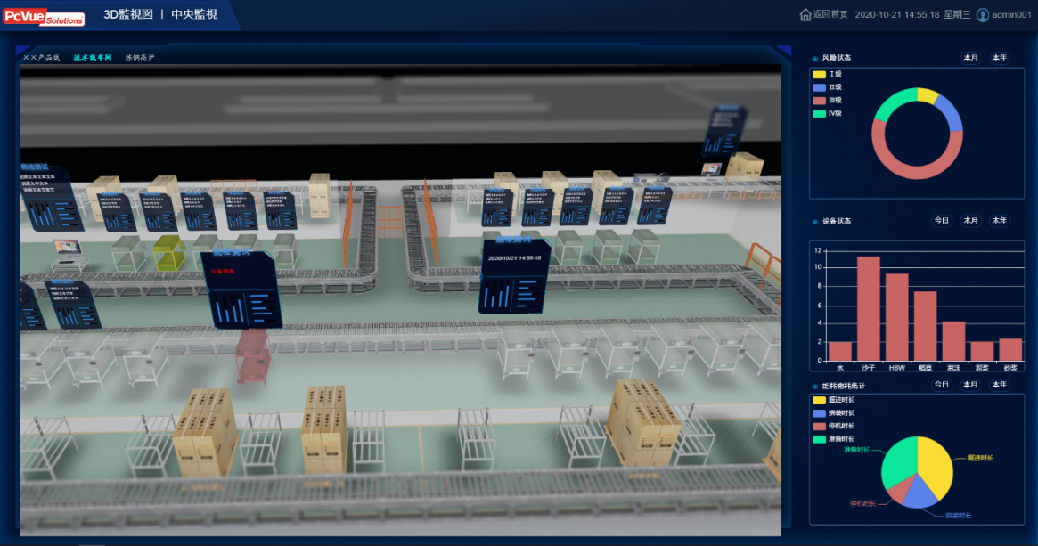
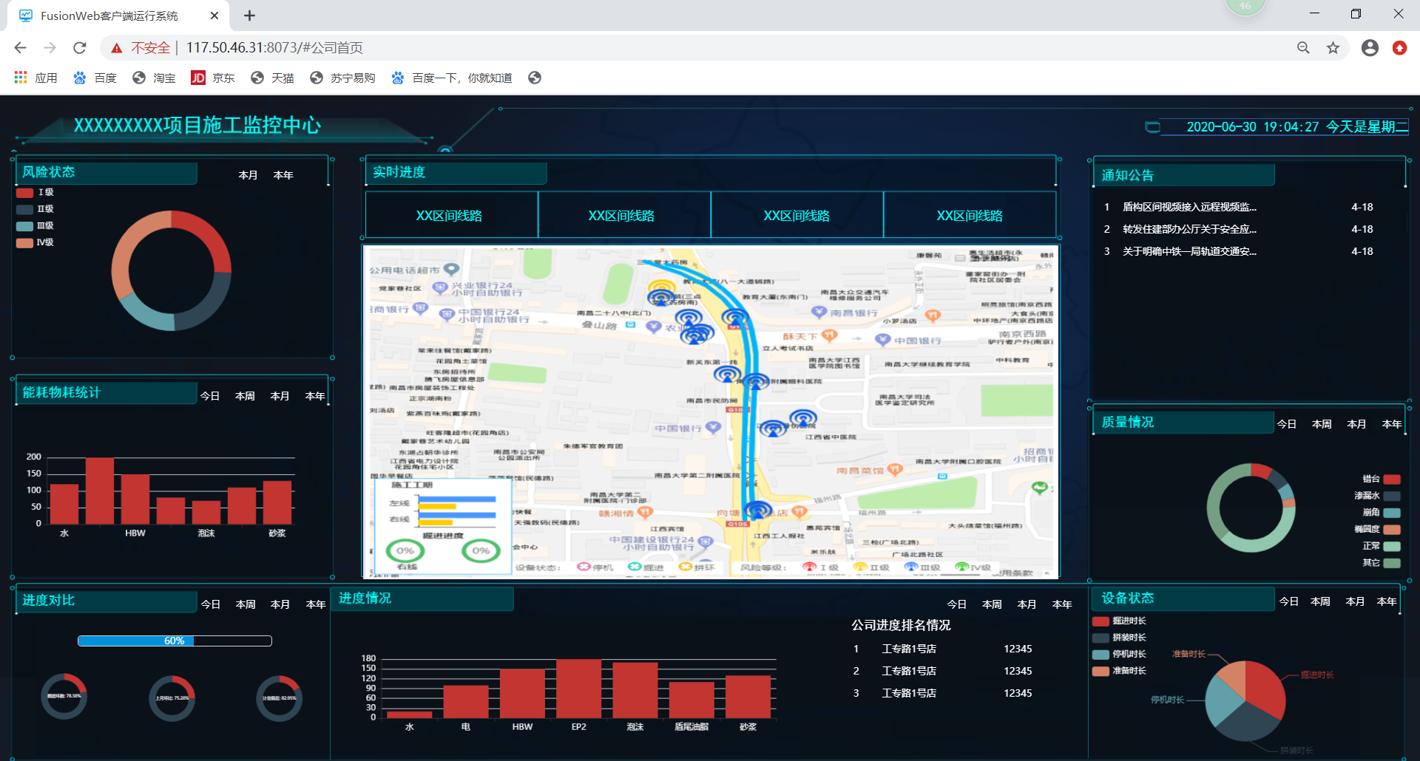
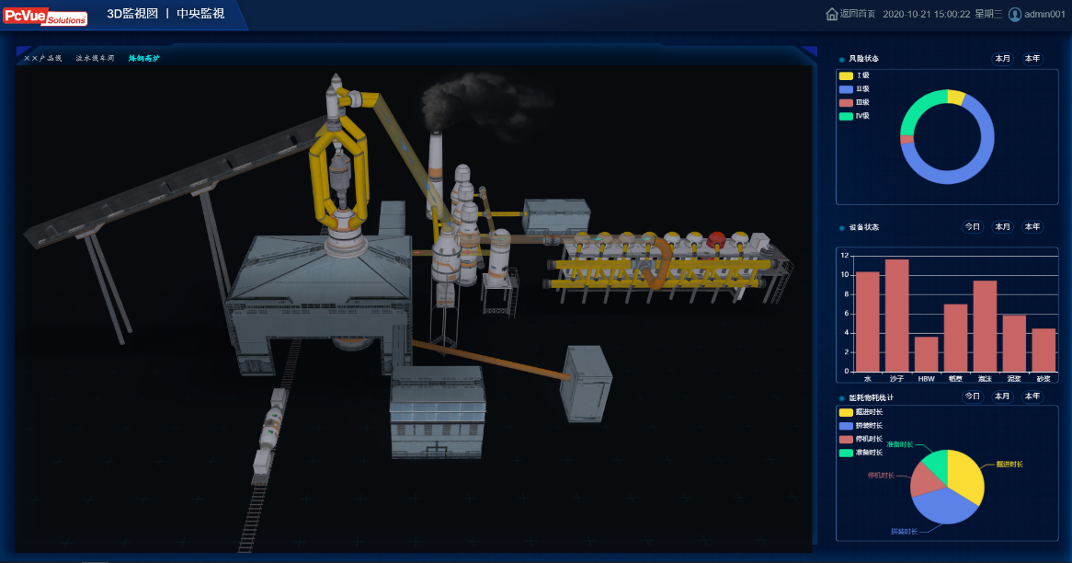
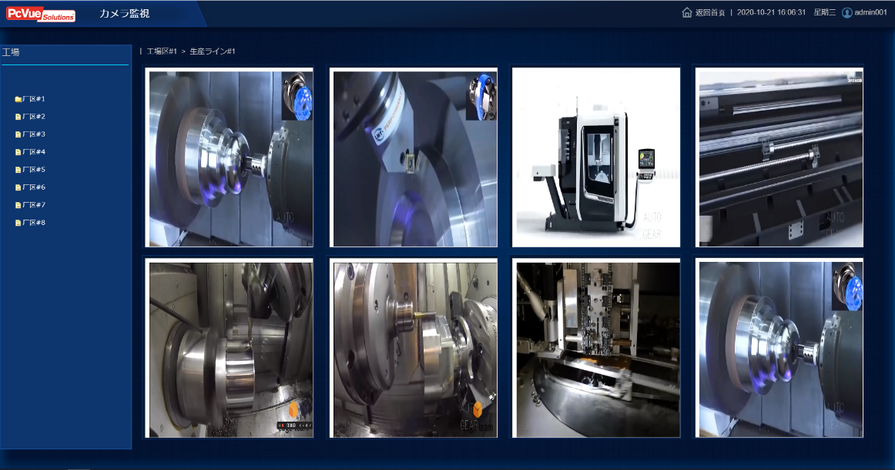
６、工場EMSの機能概要 － ﾀﾞｯｼｭﾎﾞｰﾄﾞ管理
①３D管理図 リッチクライアントで一覧性向上
ダッシュボード管理
⇒ 設備稼働状況＋エネルギー集計
ご参考画面）本サンプルは使用状況のイメージです。

Slide 9
ハード仕様

Slide 12


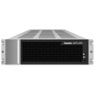

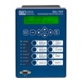

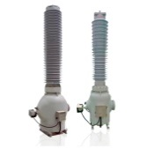
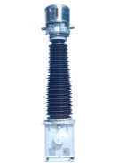
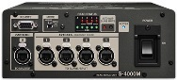
PcVue Solutions for SAS
PcVue Servers
PcVue Client
PcVue gateway 104
Dispatch center
PcVue Architecture
Flexible and scalable architectures
Multiple protocols support : DNP3,IECs,Modbus,…
Seamless redundancy mechanisms
Based on 61850 server (PRP/HSR)
PcVue « gateway » 104 server
Design 61850 – SCL
Network monitoring via MMS or SNMP protocols
LAN A
MMS
GOOSE
SNTP
LAN B
Station level
Supervision
PcVue IHM local
Bay level
Protection & control
IED
Protection
MMS
SMV
IEE 1588
Process level
Data acquisition and
Circuit breaker
Merging Unit
VT
Merging Unit
CT
VT
CT
Notes:
The station level
Performs macro-tasks like full substation system control, fault analysis, event logging, system diagnostics, and alarms.
Station level
IEC 61850:
MMS between Scada et IED,
Gooses between IEDs
The bay level
Performs subsystem controls, voltage/current protections along the transformer, bus/bar monitoring, measurement and metering, breaker alerts, event/fault recording, and lower-level alarms.
The process level's
main task is communication between protection units/meters and the forwarding of sampled values and binary status signals from IEDs.

Slide 13








IoT Solutions
IoT
Landscape
Low Power
Connectivity & deployment
Long range/Low power networks
New drivers
Sensors
Small
Smart
Connected
Autonomous
Big data & mobile use
Mass data processing
Mobile users
Local Area Network
Low Power Wide Area
(LPWAN)
Networks
High speed
Long range
2G
3G
4G
5G
Cellular network
Notes:
This slide aims to introduce the landscape of IoT
WiFi and BTLE are widely adopted standards and serve the applications related to communicating personal devices quite well. Cellular technology is a great fit for applications that need high data throughput and have a power source. LPWAN offers multi-year battery lifetime and is designed for sensors and applications that need to send small amounts of data over long distances a few times per hour from varying environments
IoT connectivity & deployment
Energy-efficient networks allow the sending of light messages (Sigfox or LoRa)
Networks derived from 4G: LTE-M (developed by Orange) and NB IoT (Narrow Band IoT developped by SFR)
are more energy-intensive but which allow sending heavier messages (voice for example)
Indoor networks: Bluetooth Low Energy (BLE), Zigbee, Zwave allow sending small messages at short range and with low energy
Smart & connected devices
IoT devices are small, smart, connected, autonomous.
Even if most devices are low powered and self-powered it’s also possible to use devices not self-powered plugged in a power network.
IoT big data
IoT generates a massive amount of raw data and users are more and more mobile. The challenge is to be able to deliver relevant information from raw data.

Slide 14

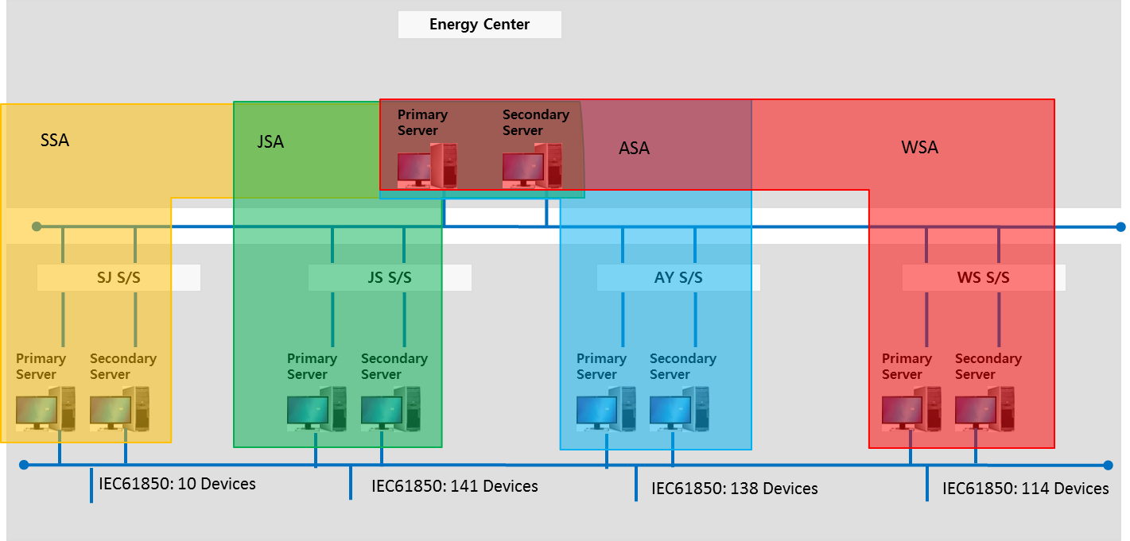
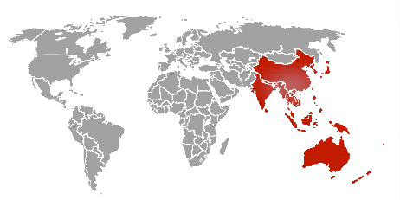
Power
- Electrical distribution
HYUNDAI
Energy Management System of Hyundai Steel Factory
Dangjin-gun - Korea
PcVue was chosen to supervise the huge electrical distribution system and substations of Hyundai Steel, Korea’s second-largest steel mill, in Dangjin.
This plant is the world’s ﬁrst enclosed raw material processing system as part of its efforts to make it a “world-class eco-friendly steelworks.”
All movement of materials from ship to processing facilities occur on enclosed conveyor belts.
In addition, the materials are stored in dome-shaped stores cutting off all contact with open air, addressing the problem of dust from coal and other materials – a major pollutant associated with steelworks – at source.
3 levels architecture
2 SCADA stations 65K & 8 SCADA stations 5K for Local Substation and 8 Clients Approximately 45,000 variables in Center and 3,500 variables at Local substation 400 mimics in total
450 IEDs and 100 Digital Meters and other PLCs connected over IEC61850 for data acquisition IEC61850 (Circuit Breaker control)
Modbus TCP/IP (measuring values)
Main Energy Center connects and gets data from PcVue station and controls using OPC Demand control by PcVue
Interface to intelligent load shedding system.
CMMS (Computerized Maintenance Management System) interface SIEMENS Protection Relays / HYUNDAI Protection Relays / ION Meters
Ref Id : 132

Slide 15
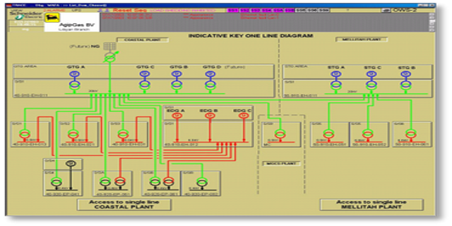
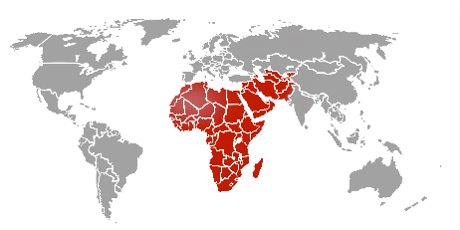
Power
- Oil & Gas Production
Electricity distribution for a gas process
Mellitah - Libya
Monitoring and control of the entire electrical network: The gas turbine generators; The steam boilers; 5.5 & 20kV switchboards; SEPAM protection relay; Managing the electrical network: distribution of load and load shedding according to power, frequency and tension; Fully redundant, high availability system (SCADA, PLCs, network and supplies); Date-time stamping at source to distinguish events.
70,000 tags
12 PcVue supervisor Stations
11 Quantum PLC's
Ref Id : 114

